Slide 1

CONTROL ADUANERO EN LA ERA DE SOSTENIBILIDAD, LA DIGITALIZACIÓN Y LA SEGURIDAD

Slide 2
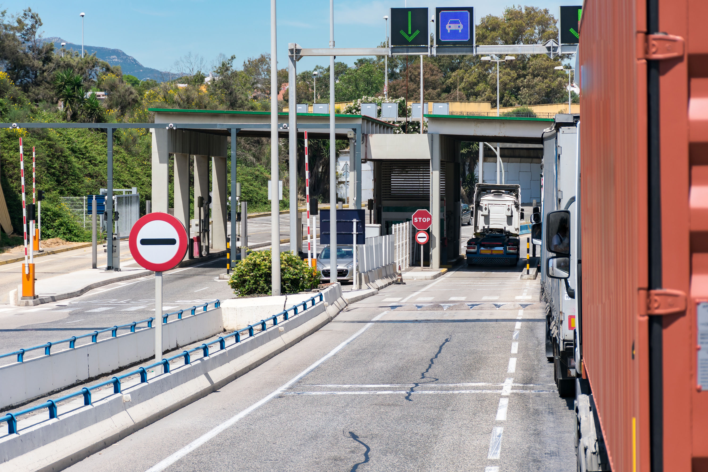

APORTE DE LA ADUANA DE PANAMÁ
  Diseño y cumplimiento de perfiles de riesgo para fortalecer la seguridad y prevenir delitos aduaneros.
  Se ha potenciado la comunicación interinstitucional y el intercambio de informaciónEnfoque en detección temprana de operaciones ilícitas y comercio de alto riesgo.
  Integración de tecnología, capacitación y estrategias de control para un comercio seguro.
  Compromiso con la sostenibilidad, la eficiencia y la cooperación internacional.
  Reordenamiento y fortalecimiento del capital humano al escudo invisible

Slide 3




EJES ESTRATÉGICOS DEL APORTE ADUANERO PANAMEÑO
  PERFILES DE RIESGO INTELIGENTES
CONTROL SELECTIVO
  Y TECNOLÓGICO
  PREVENCIÓN ACTIVA DEL DELITO
  INTELIGENCIA Y CONTRAINTELIGENCIA
Análisis de datos, rutas, operadores y patrones
Escáneres no intrusivos, alertas automatizadas
Cooperación con autoridades nacionales e internacionales
Prevención del contrabando y el incremento de controles de seguridad

Slide 4


Slide 5
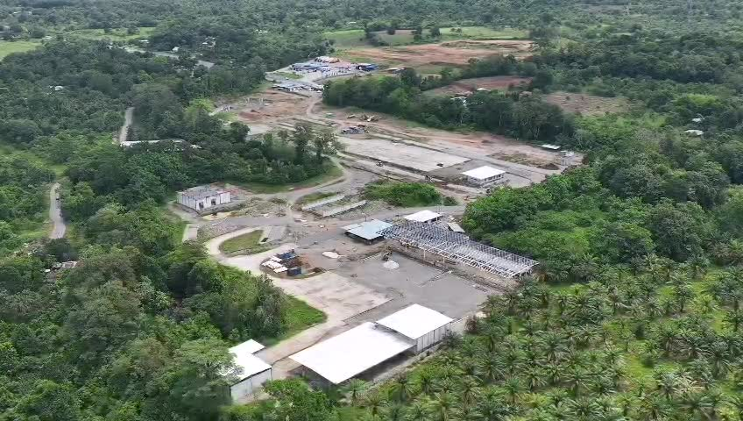

INFRAESTRUCTURA Y TECNOLOGÍA PARA LA SEGURIDAD
*Proyecto de Integración
Logística Aduanera (PILA)
*Centro de Control, Monitoreo
y Video Vigilancia (Escudo Invisible)
*Ampliación y rediseño de carriles y
nuevas cámaras en puntos estratégicos
del Aeropuerto de Tocumen

Slide 6
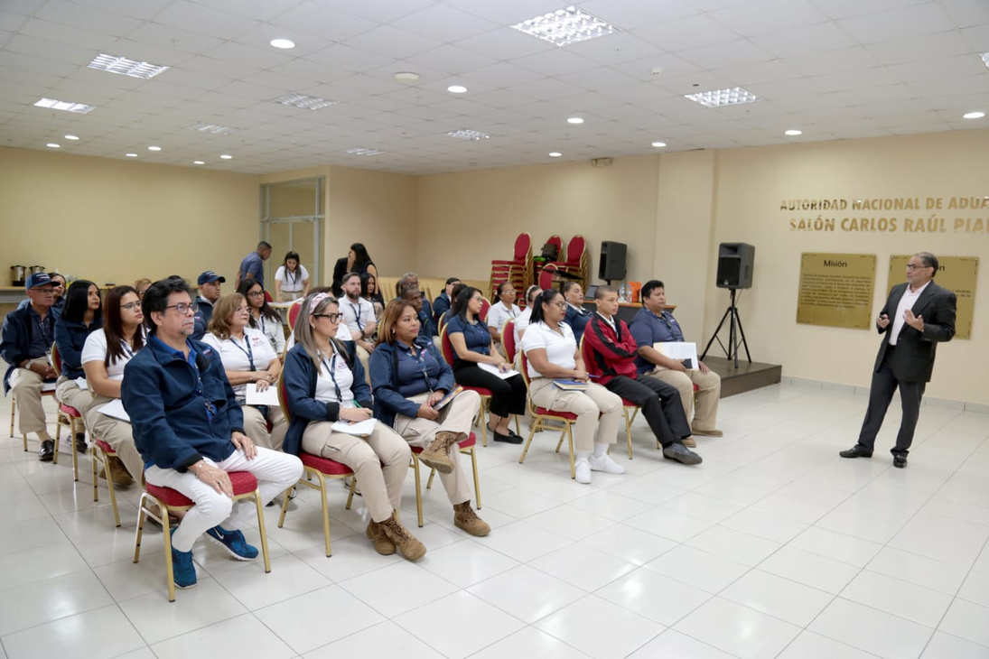
Proyectos de Ley:
  Ley General sobre Infracciones Aduaneras: Reducción de procesos administrativos excesivos y riesgos legales.
  Ley para crear tasa por servicios generados a las paqueterías ingresadas bajo la modalidad de mercancía de empresas de entrega rápido o Courier y se crea el Fondo Fiduciario de la Autoridad Nacional de Aduanas.
INNOVACIONES Y REFORMAS NORMATIVAS
Hemos ido corrigiendo cada uno de estos hallazgos mediante la incorporación de nuevas tecnologías y el estricto cumplimiento de las normativas, alineadas con los estándares de la OMA
Declaración de Viajero Digital: trámite hasta 3 días antes de la llegada o mediante QR.
Inspecciones no intrusivas en puertos con escáneres de carga
Identificación de documentación incompleta, incorrectamente presentada o con procesos no estandarizados entre administraciones, lo que generaba retrasos.

Slide 7

INTEGRACIÓN FRONTERIZA
PANAMÁ –COSTA RICA
Traslado oficial de personal panameño de Aduanas, Migración y MIDA al CCI en Darizara.
En el marco del Programa PILA, fortaleciendo la cooperación bilateral.
Formulario en línea para el despacho Anticipado de la DUCA-T disponible en www.ana.gob.pa
Trámite obligatorio con mínimo 24 horas de antelación al cruce fronterizo
IMPORTANCIA ESTRATÉGICA:
    Permite revisión previa de mercancías y documentación.
    Facilita la identificación temprana de posibles perfiles de riesgo.
    Optimiza el flujo de comercio legal y reducción de tiempos que generen posibles demoras en frontera.
    Refuerza la capacidad de respuesta ante operaciones ilícitas.

Slide 8










RESULTADOS Y LUCHA CONTRA EL COMERCIO ILÍCITO
Retención de monedas y arroz procedente de Asia
Programa 'Ciudadanos y Productores Vigilantes' en la Zona Occidental
Incautación de medicamentos falsificados, cigarrillos de contrabando, sustancias ilícitas, precursores químicos y mercancías vinculadas a delitos contra la propiedad intelectual.
Decomiso de productos agrícolas en frontera
Incremento de controles en los diferentes depósitos aduaneros

Slide 9
CASOS DE ALTA RELEVANCIA
CASO | PRODUCTO | CANTIDAD | VALOR ESTIMADO B/. | DESTINO
Retención de contenedores – Zona Oriental | Mercancías varias (contrabando y defraudación) | 6 contenedores (contrabando) + 1 contenedor (defraudación) | 816,000 | Ministerio Público
Retención de monedas 'Martinellis' Operación Dragón | Monedas falsificadas (JMJ 2017) | 46 cajas | No indicado | Autoridad Nacional de Aduanas de Panamá
Retención de cigarrillos – Zona Libre | Cigarrillos de contrabando | 4,495 pacas | 3,371,250 | Posible distribución en el mercado centroamericano
Retención de cigarrillos – Puesto de Control de Guabalá | Cigarrillos de contrabando | 1,405 pacas | 1,053,750 | Ministerio Público
Retención en Puerto Balboa | Químicos | 22 Toneladas | 45,000 | Bolivia
140 tanques de percusores químicos | acetato de etilo | 6 ejemplares | No indicado | Fiscalía de Delitos Ambientales y MiAmbiente

Slide 10


